Slide 1
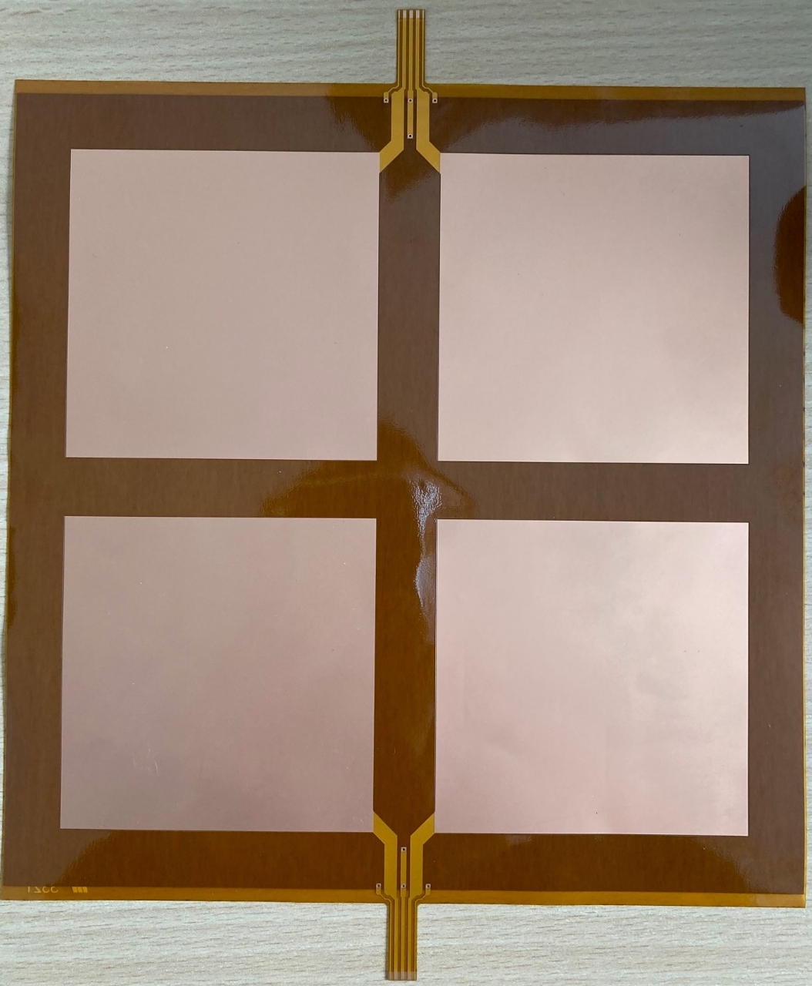
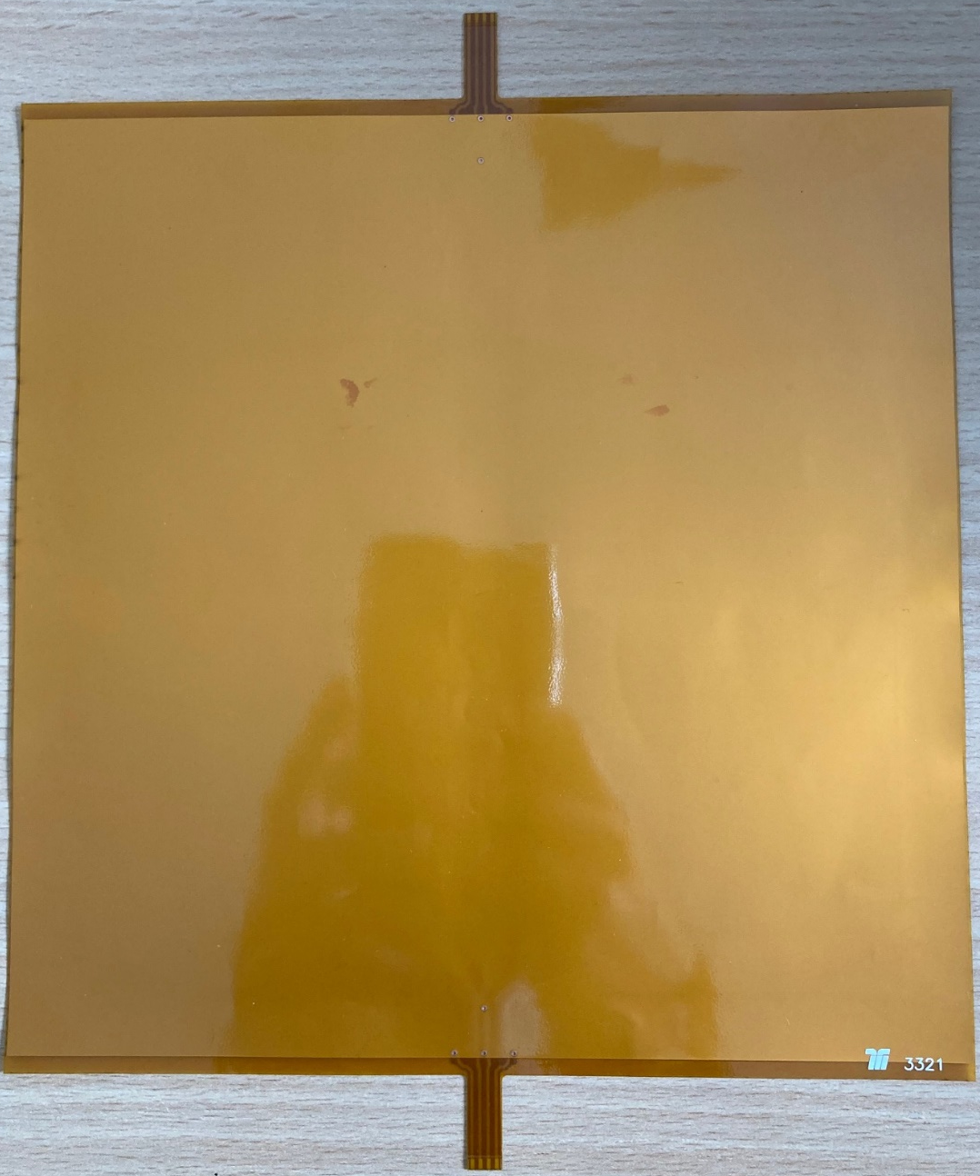
High Voltage Kapton

Slide 2
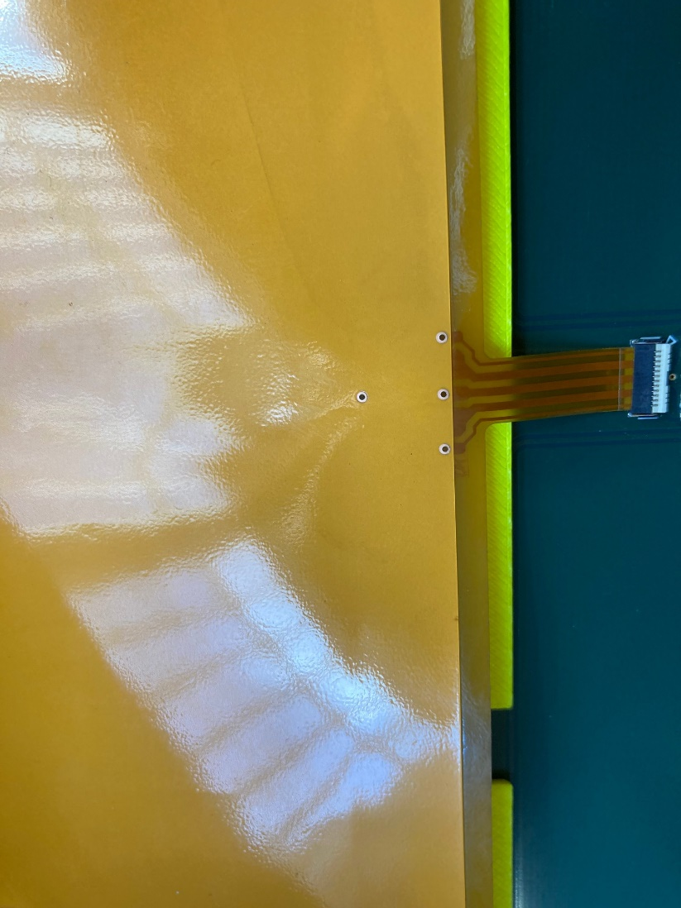
Isolation issu

Slide 3
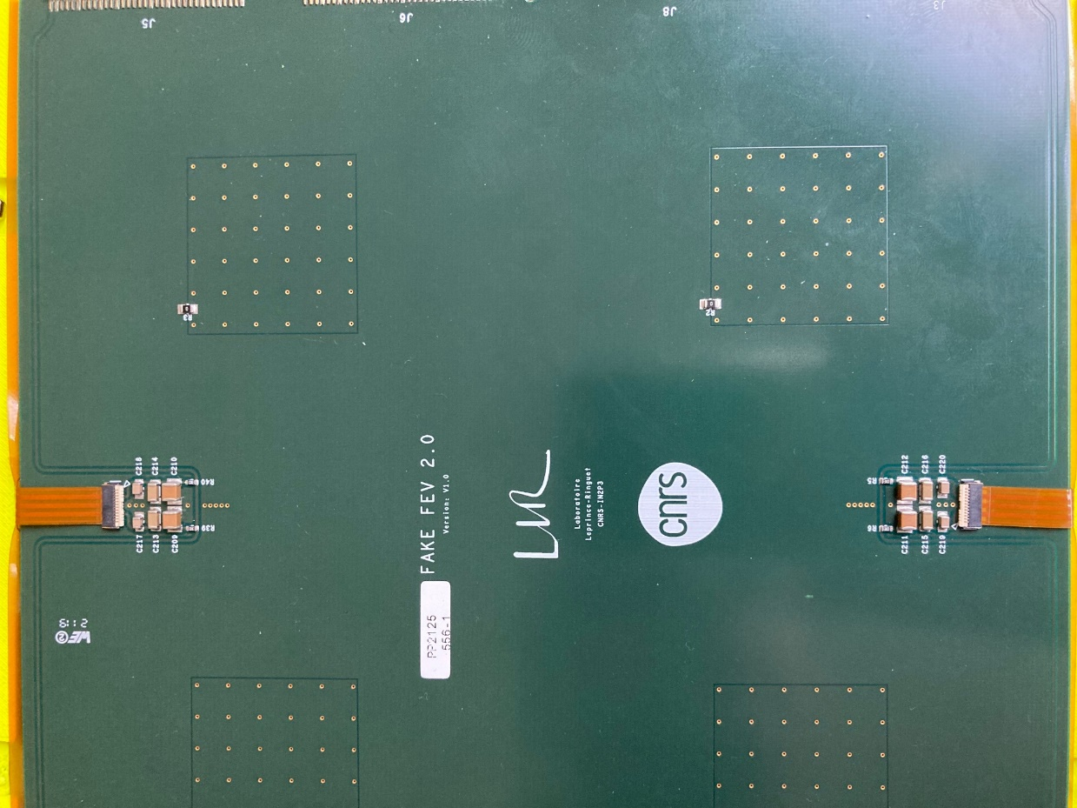
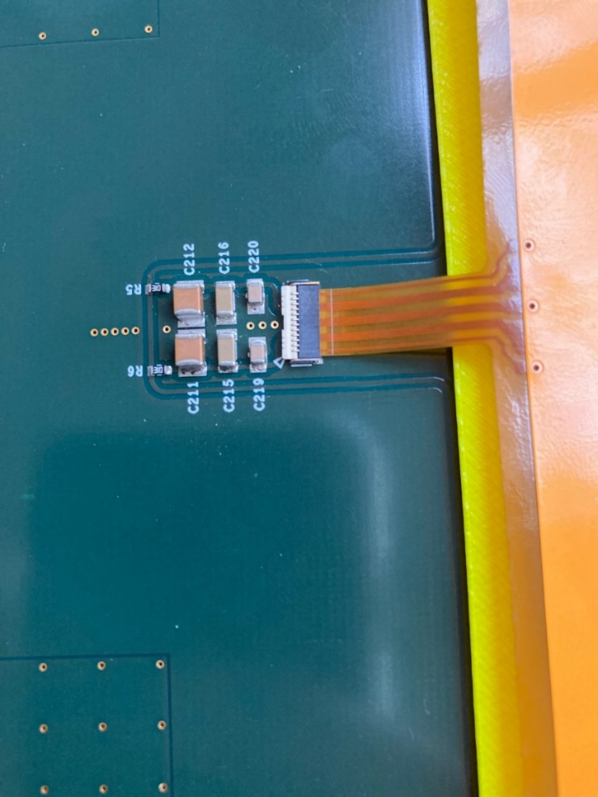
Connection test

Slide 4
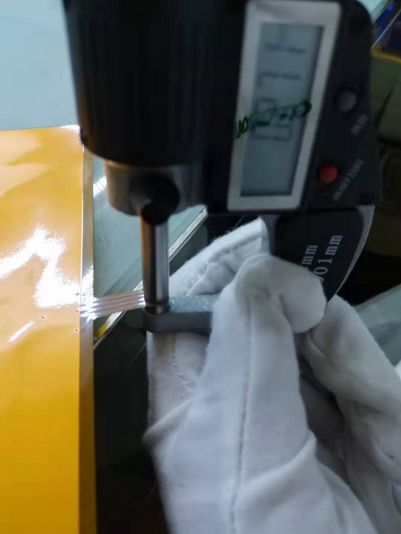
- Flexible thickness without stiffener: 0.139 mm
- thickness with stiffener is 0.271 mm

Slide 5
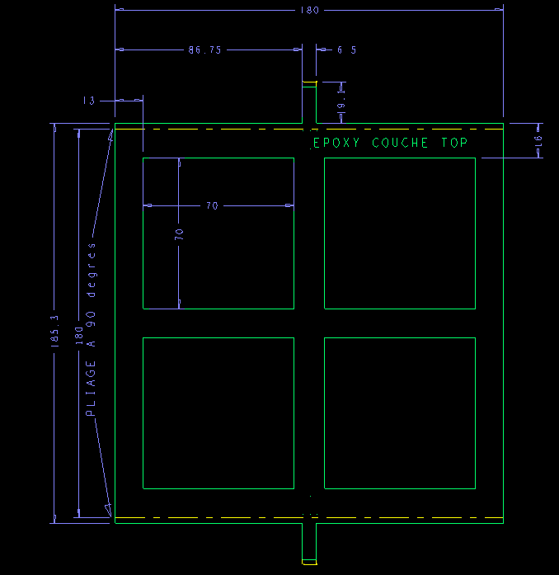
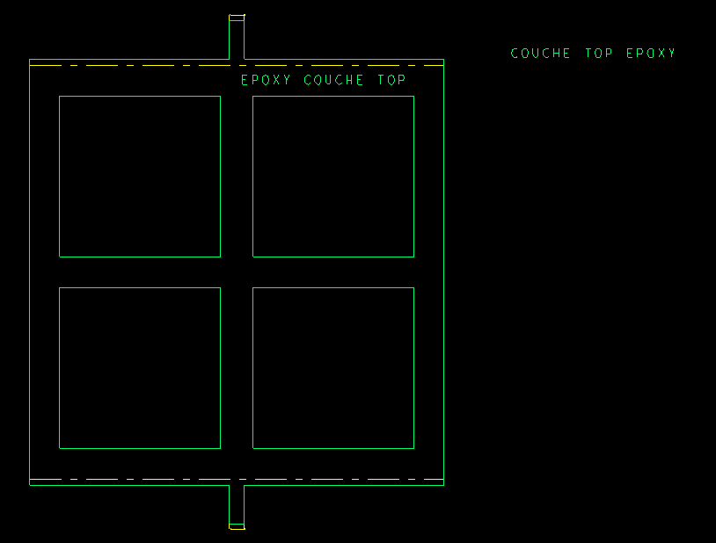

Slide 6
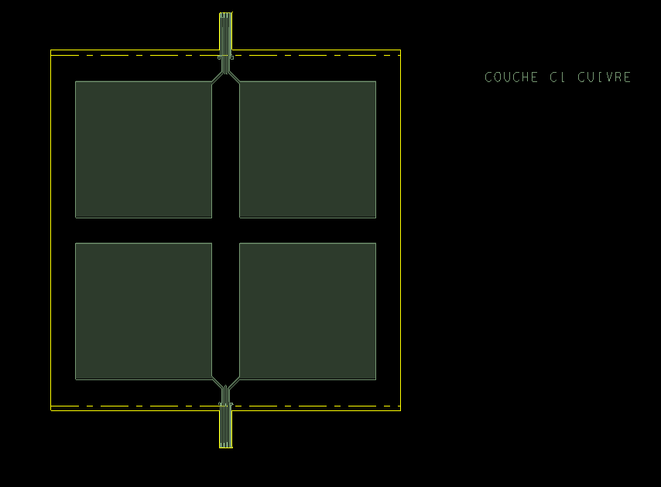
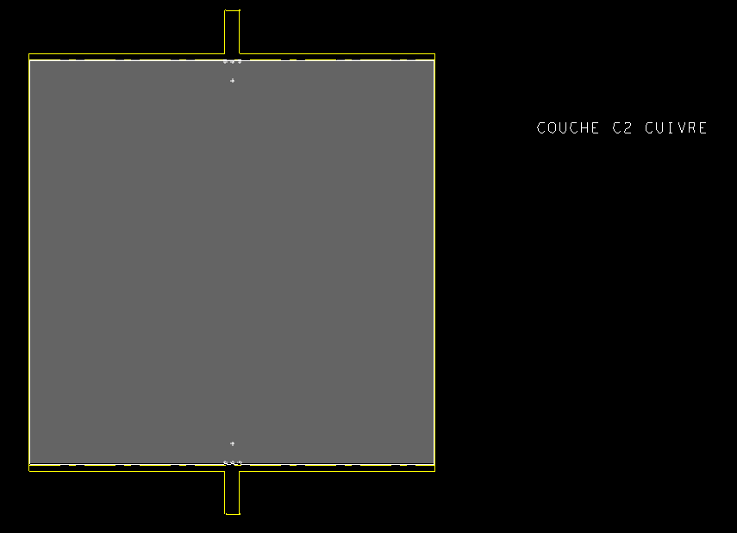

Slide 7
Passage 185,3 => 184
Pliage nok à rediscuter
Raidisseur 300 um à demander
Test HV ok sur fake fev (500 V 1 mA)
Nombre Kapton HV = 10 kaptons
Système de test par pression non adapté (voir kapton hv4 + fev2.0)

